Slide 1
Abstract 2025
Milano, marzo 2026

Slide 2
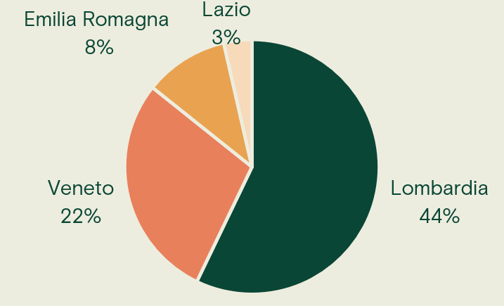
Aree di intervento
Queste aree rappresentano uno spaccato rilevante del tessuto industriale e produttivo del Paese, concentrando alcune tra le realtà imprenditoriali più dinamiche a livello nazionale

Slide 3
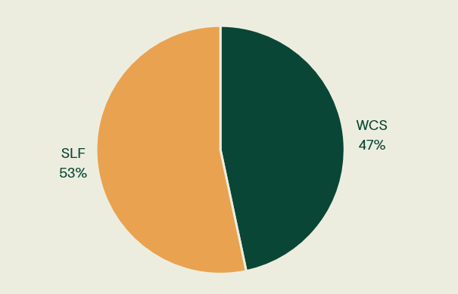
Aree di business
Working Capital Solutions (47%) supporta la generazione di liquidità senza impatti sulla posizione finanziaria netta, consentendo alle imprese di sostenere investimenti e migliorare l’equilibrio tra le fonti di finanziamento.
Strategic Lean Financing (53%) progetta e struttura soluzioni di finanziamento su misura per le diverse fasi del ciclo di vita aziendale, gestendo l’intero processo fino all’individuazione dei partner finanziari più adeguati.

Slide 4
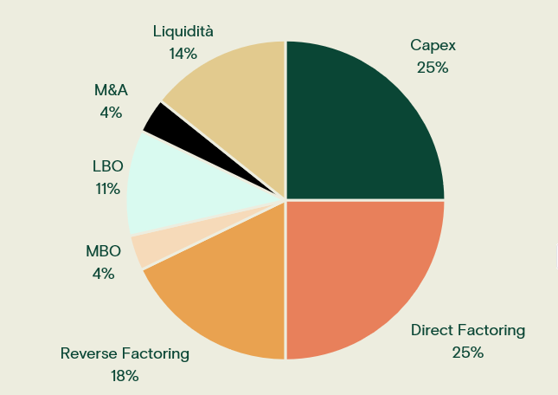
Tipologia di financing
Le varie tipologie di finanziamento sono state messe a disposizione dal sistema bancario, società di factoring e alternative lender.

Slide 5
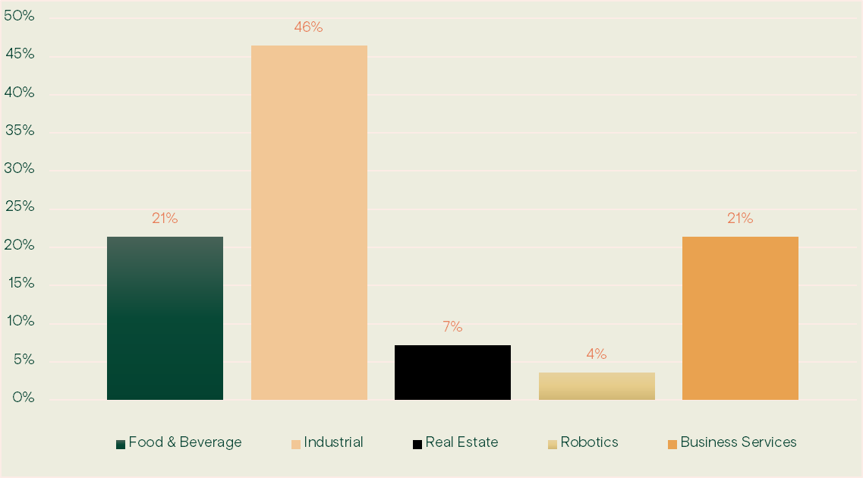
Settori di attività

Slide 6
hoshincf.com

